Slide 1
Введение в технологии W3C
Лекция 3. CSS

Slide 2
CSS
Cascading Style Sheets
HTML 3.2 – встроенный стиль
HTML 4 – внешний CSS
HTML 5 – CSS 3

Slide 3
Концепция каскадных таблиц стилей была предложена Хоконом Виум Ли – норвежским ученым и специалистом в области информационных технологий, работавшим в то время на консорциум W3C.
К преимуществам использования CSS относятся:
централизованное управление отображением множества документов при помощи одной таблицы стилей;
упрощенный контроль внешнего вида веб - страниц;
наличие разработанных дизайнерских техник;
возможность использования различных стилей для одного документа, в зависимости от устройства, при помощи которого осуществляется доступ к веб - странице.

Slide 4
Стандарт HTML 4.0 помимо CSS утвердил и объектную модель браузера (Browser Object Model – BOM).
Объектная модель браузера описывает содержимое веб - документа, т.е. сама модель является набором объектов, описывающих указанное содержимое. Поскольку BOM уникальна для каждого браузера, возникали проблемы с межплатформенными приложениями. В конечном итоге, на место объектной модели браузера пришла объектная модель документа (Document Object Model – DOM), описывающая стандарт представления веб - страниц в виде набора объектов.
Согласно DOM-модели, документ является иерархией.
Каждый HTML-тег образует отдельный элемент-узел, каждый фрагмент текста - текстовый элемент, и т.п.
Проще говоря, DOM - это представление документа в виде дерева тегов. Это дерево образуется за счет вложенной структуры тегов плюс текстовые фрагменты страницы, каждый из которых образует отдельный узел.

Slide 5
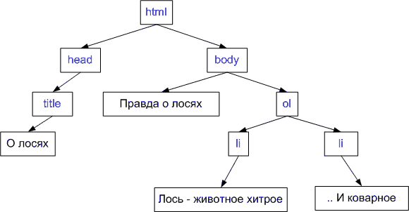
<html>
<head>
<title> О лосях
</title>
</head>
<body>
Правда о лосях.
<ol>
<li> Лось - животное хитрое
</li>
<li> .. И коварное
</li>
</ol>
</body>
</html>

Slide 6
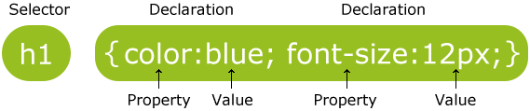
структура
http://www.w3schools.com/css/css_syntax.asp

Slide 7
комментарии
HTML - <!-- -->
CSS - /* */

Slide 8
Селекторы
Элемент – название тега
  p, h1, table
Идентификатор - #Id элемента
  #pass, #nick
Класс - .имя класса
  .footer
Групповой селектор
  h2.news,p

Slide 9
приоритет
inline
<style>
Внешний css
Браузер

Slide 10
Каскадное определение
CSS
Color, width
<style>
height
style
border

Slide 11
фон
background-color – цвет (имя, rgb, hex)
background-image - изображение
background-repeat – порядок заполнения
background-attachment – прокрутка фона
background-position - положение

Slide 12
Стенографическая запись
background: #ffffff url("img_tree.png") no-repeat right top;
background-color: #ffffff
background-repeat: no-repeat
background-image: url("img_tree.png")
background-position: right top

Slide 13
Текст
Цвет – color
Выравнивание – text-align
Декорирование – text-decoration
Трансформация – text-transformation
Отступ – text-indent

Slide 14
Шрифт
font-family – набор шрифтов
font-style – вариант начертания
font-size
  px
  Em
  %

Slide 15
ссылки
a:link – не посещённая ссылка
a:hover – ссылка при наведении курсора
a:visited – посещённая ссылка
a:active – при нажатии

Slide 16
списки
Маркированные
  Круг
  Квадрат
  …
  Изображения
Нумерованные
  Арабские цифры
  Римские цифры
  Буквенные симворлы

Slide 17
Таблицы
Границы
Размеры
Отступы
Цвет
Выравнивание текста

Slide 18
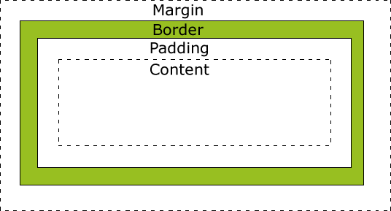
Блочная модель CSS
http://www.w3schools.com/css/css_boxmodel.asp

Slide 19
Видимость элементов
display
none
пространство не резервируется
visibility
hidden
пространство резервируется

Slide 20
Позиционирование
Статическое
Фиксированное
Относительное
Абсолютное

Slide 21
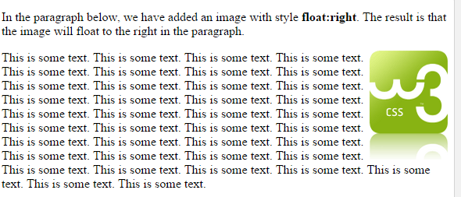
Обтекание

Slide 22
Комбинации селекторов
Вложенные элементы: div p
Дочерние элементы: div > p
Соседние элементы: div + p
Элементы на одном уровне: div ~ p

Slide 23
Псевдоклассы
Селектор | Пример | Что означает
:link | a:link | Все не посещённые ссылки
:visited | a:visited | Все посещённые ссылки
:active | a:active | Все активные ссылки
:hover | a:hover | Ссылка на которую наведен курсор
:focus | input:focus | Выбранный элемент ввода
::first-letter | p::first-letter | Первая буква всех абзацев
::first-line | p::first-line | Первая строка всех абзацев
:first-child | p:first-child | Первый абзац в контейнере

Slide 24
Селекторы атрибутов
[attribute] – все элементы с определенным атрибутом
[attribute=value] – все элементы с определенным значением атрибута
[attribute~=value] - значение атрибута содержит value
[attribute|=value] - значение атрибута начинается с value
[attribute^=value] - значение атрибута начинается с value
[attribute$=value] значение атрибута оканчивается value
[attribute*=value] - значение атрибута содержит value

Slide 25
CSS 3
Границы
Фон
Градиент
Текстовые эффекты
Трансформации
Анимация
Колонки
Интерфейс

Slide 26
Границы
Радиус закругления границы
Тень границы
Изображение как граница

Slide 27
Фон
Размер изображение
Расположение
Градиент

Slide 28
Текстовые эффекты
Тень
Перенос по словам

Slide 29
Трансформации
2D
translate
rotate
3D
matrix
rotate
Переход
Задержка
Скорость
scale
skew
matrix
scale
perspective
translate
Длительность
Свойство

